Slide 1
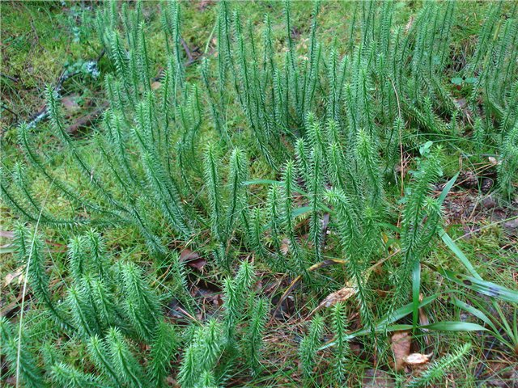
Отделы Плауновидные и Хвощевидные

Slide 2
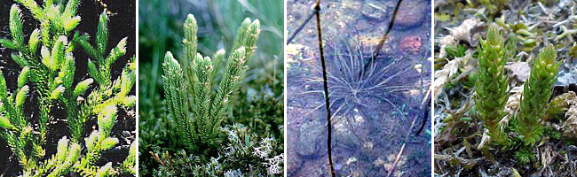
Несмотря на некоторое сходство с мхами, плауны являются настоящими сосудистыми растениями. В современной флоре представлены тремя порядками: плауновые, селагинелловые, полушниковые – и почти 1000 видами, распространены по всему земному шару.
Современные плауновидные. Слева направо: плаун булавовидный, плаун-баранец, селагинелла селаговидная, полушник озёрный

Slide 3
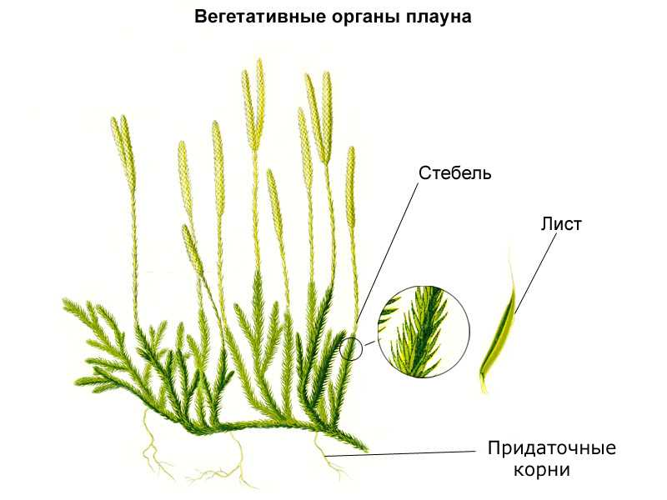
Строение плаунов
У современных форм плаунов листья сравнительно небольшие и расположены спиралью вокруг ползучего или приподнимающегося стебля. Вниз от стебля идут похожие на корни ветвящиеся придаточные корни. Споры (у некоторых форм одинаковые, у других – разных размеров) образуются на верхней стороне спорофиллов, собранных в вертикальные колоски или шишечки. Как и у папоротников, споры плауна образуют заростки (гаметофитное поколение) с антеридиями и архегониями; после оплодотворения на заростках из зигот прорастают спорофиты, и цикл повторяется вновь.

Slide 4
Жизненный цикл плауна баранца
Спорофит
Спороносный
колосок
Зигота
сперматозоиды
Споры
яйцеклетки
Антеридии
Заросток
(однодомный)
(1-15 лет)
Архегонии

Slide 5
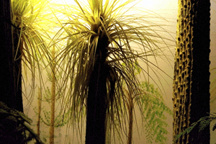
Плауновидные известны с силура. В девоне вымирают древние плауновидные: дрепанофикусы, пролепидодендроны, циклостигмы. Расцвет плауновидных приходится на карбон, когда сушу покрывали леса древовидных лепидодендронов и сигиллярий высотой до 30 м. Остатки мёртвых растений образовали толщи ископаемого угля. Начиная с триаса, древние плауновидные начинают постепенно исчезать с лица Земли.

Slide 6
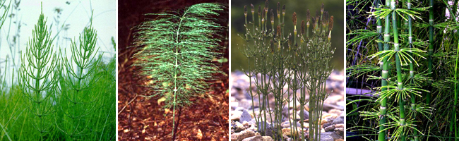
Хвощевидные (Sphenophyta), известные также как клинолистовидные или членистостебельные, – отдел высших растений, близкий к папоротниковидным. К настоящему времени сохранился единственный род этих растений – хвощ, насчитывающий около 30 видов, распространённых по всему земному шару, кроме Австралии и Новой Зеландии.
Слева направо: хвощ полевой, хвощ лесной, хвощ болотный, хвощ гигантский

Slide 7
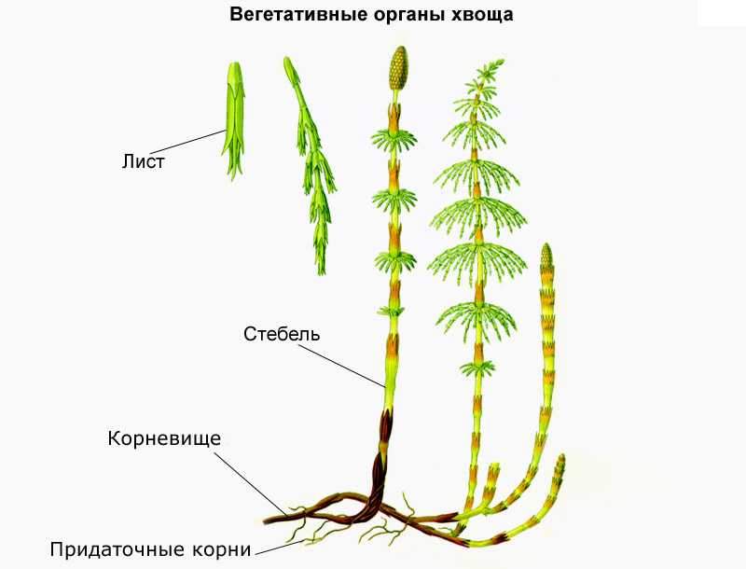
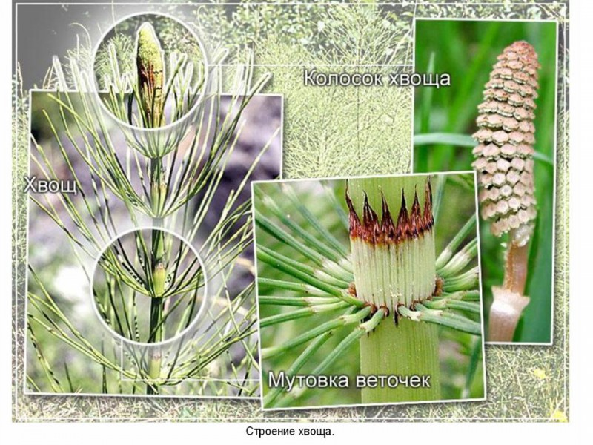
Строение хвощей

Slide 8
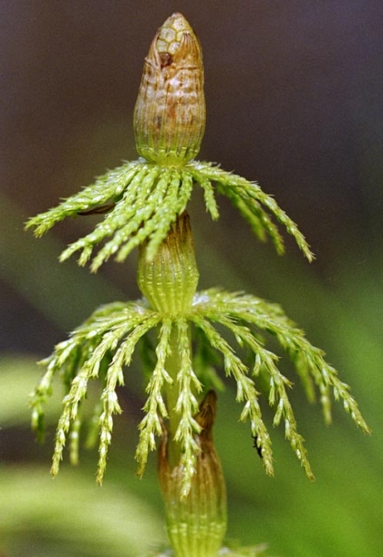
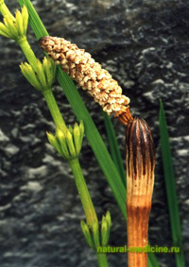
Хвощи растут в основном в болотах и сырых лесах. Их легко распознать по полым в междоузлиях членистым стеблям, вокруг которых расположены сравнительно небольшие листья, почти не содержащие хлорофилла. Поверхность стебля несёт продольные борозды с устьицами, через которые происходит газообмен. Высота надземных побегов не превышает обычно 1 метра (хвощ гигантский достигает в длину 18 м при диаметре 2,5 см). Стенки клеток пропитаны кремнезёмом, что придаёт стеблям прочность. Подземные побеги (корневища) растут от основания почки или бокового побега в междоузлии; растение может легко размножаться частями корневища.

Slide 9
Жизненный цикл хвоща
Спорофит
Спороносный
колосок
Зигота
сперматозоиды
Споры
яйцеклетки
Антеридии
Заросток
(одно- или
двудомный)
Архегонии

Slide 10
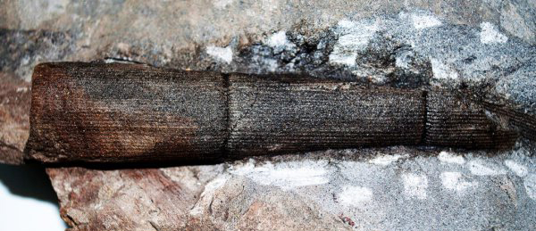
Современные хвощи – жалкие остатки обширной группы, населявшей Землю в девоне, карбоне и перми. Древние хвощевидные играли значительную роль в растительном покрове нашей планеты; некоторые из них (например, каламиты) достигали в высоту 20 м. Они во многом напоминали современные хвощи, но отличались присутствием камбия, благодаря которому мог происходить вторичный рост. Известно три класса этого отдела: гиениевидные (Hyeniopsida), клинолистовидные (Sphenopsida), хвощевидные (Equisetopsida). Остатки древовидных хвощевидных и плауновидных стали основой залежей ископаемого угля.

